Slide 1
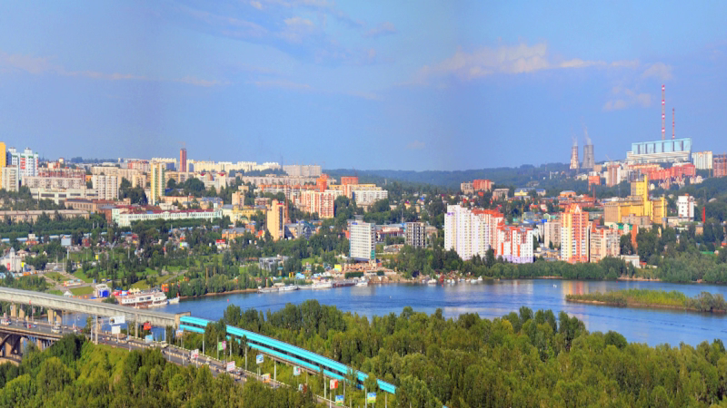
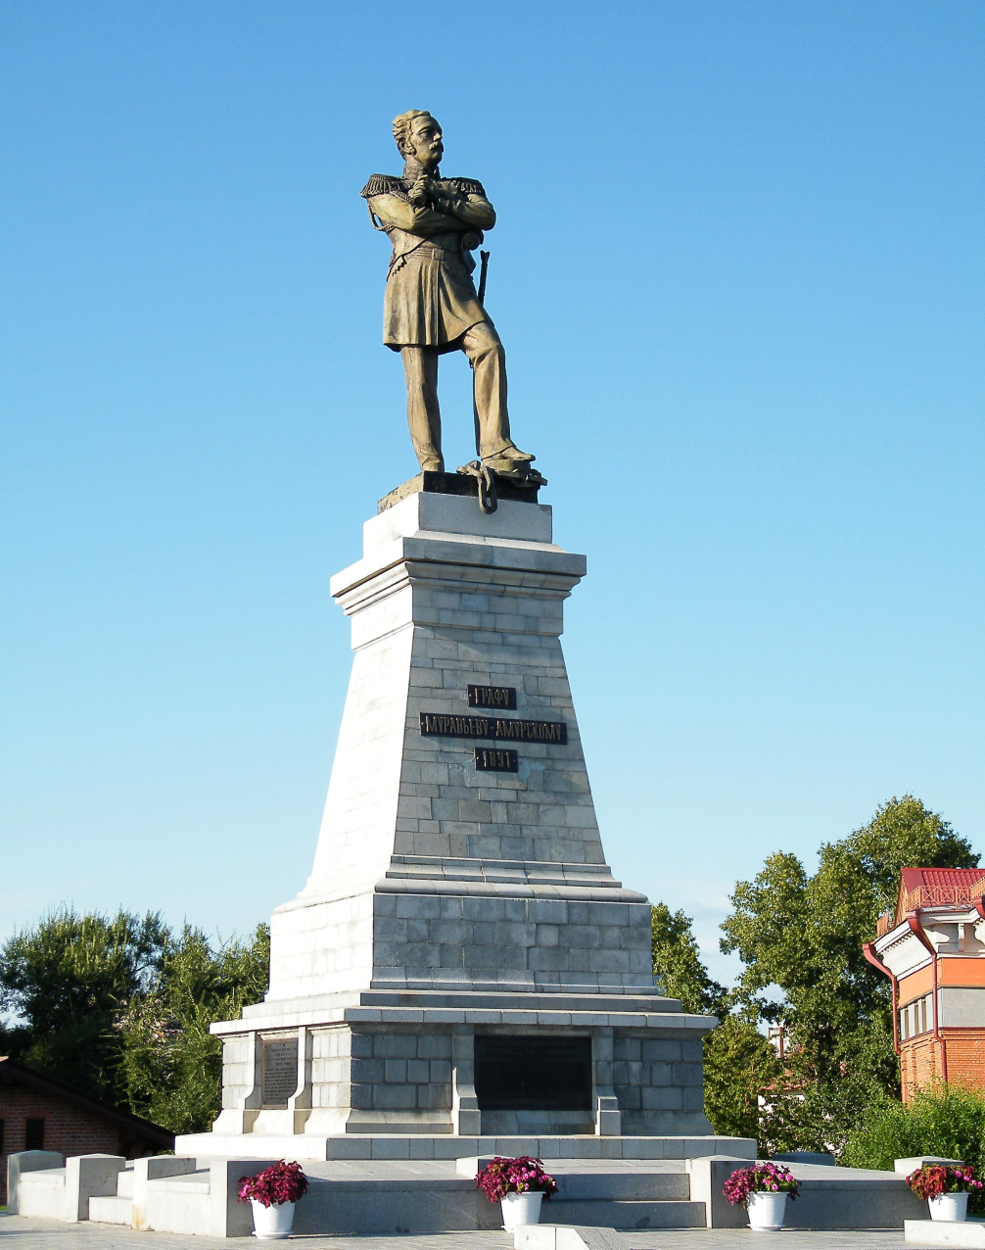
Хабаровск
Хаба́ровск — город (с 1880 года) в России, административный центр Дальневосточного федерального округа России и Хабаровского края. Крупный экономический, транспортно-логистический, политический и культурный центр Дальнего Востока России.
Население — 607 216[1] чел. (2015). Площадь города — 386 км².
Расположен в центре пересечения международных железнодорожных и воздушных транспортных путей на правом берегу Амурской протоки и реки Амур на Среднеамурской низменности, вблизи границы с Китаем (теплоходом от речного вокзала до ближайшего китайского населённого пункта Фуюань около 65 км).
Расстояние до Москвы по прямой (по воздуху) — приблизительно составляет 6 100 км, по железной дороге — 8 533 км. В городе есть два аэропорта, железнодорожный вокзал, четыре железнодорожные станции, узел автодорог, речной порт.
Назван в честь: Ерофея Павловичв Хабарова
Далее

Slide 2
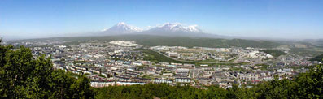
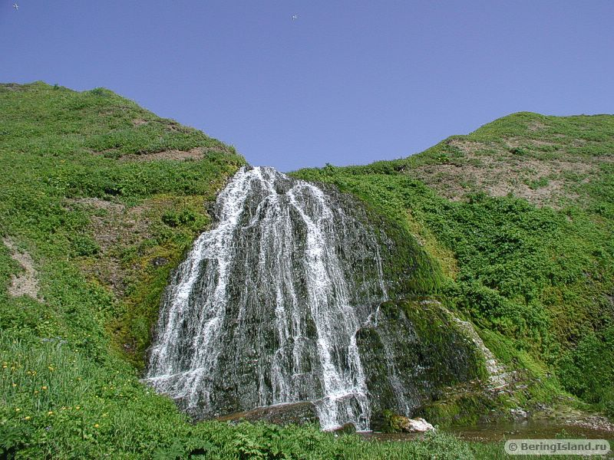
Командорские острова
Командо́рские острова́ — архипелаг из четырёх островов в юго-западной части Берингова моря Тихого океана. Административно входят в состав Алеутского района Камчатского края России. Острова названы в честь открывшего их в 1741 году мореплавателя командора Витуса Беринга. На крупнейшем из них — Острове Беринга находится могила мореплавателя. Командорские острова — место смешения русской и алеутской культур. Имеют огромный потенциал для развития северного туризма.
Названы: Емельяном Басовым
Далее

Slide 3
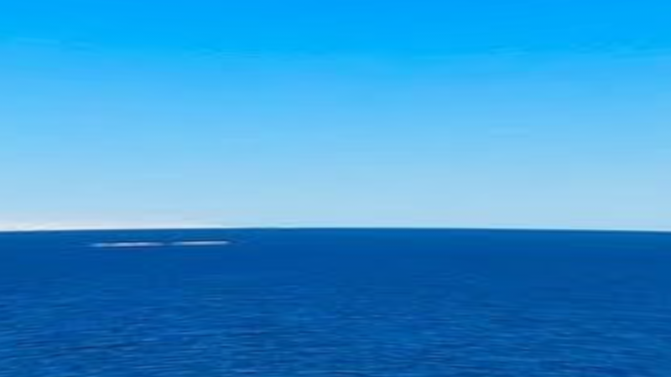
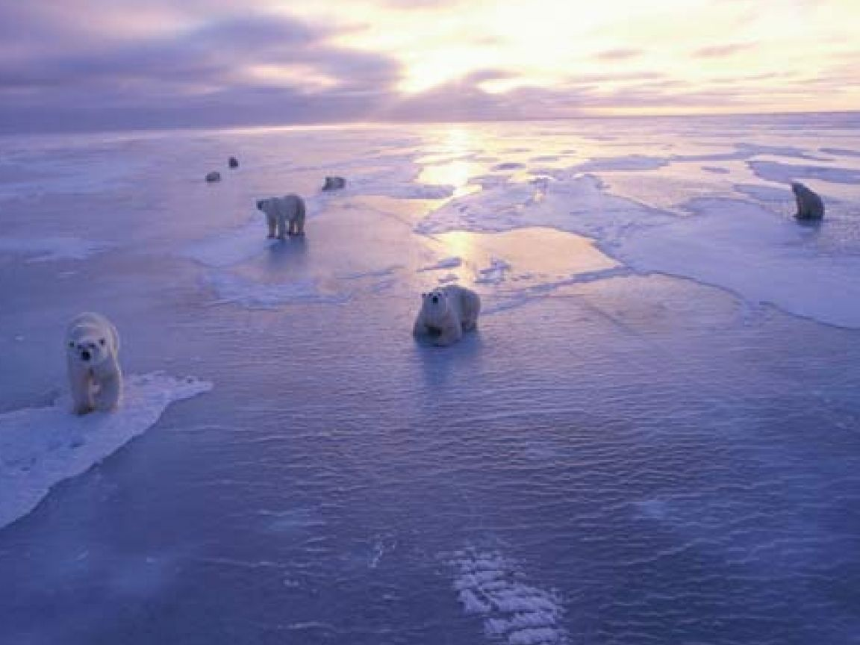
Море Лаптевых
Мо́ре Ла́птевых — окраинное море Северного Ледовитого океана. Расположено между северным побережьем Сибири на юге, полуостровом Таймыр, островами Северная Земля на западе и Новосибирскими островами на востоке. Названо в честь русских полярных исследователей — двоюродных братьев Дмитрия и Харитона Лаптевых, до 1935 года носило имя Норденшёльда.
Море обладает суровым климатом с температурой ниже 0 °C в течение более чем девяти месяцев в году, низкой солёностью воды, скудной флорой и фауной, а также низкой численностью населения на побережье. Большую часть времени, за исключением августа и сентября, оно находится подо льдом.
В море Лаптевых существует несколько десятков островов, на многих из которых находят хорошо сохранившиеся останки мамонтов.
Основными видами деятельности человека в данной области являются добыча полезных ископаемых и навигация по Северному морскому пути; рыбалка и охота практикуются, но коммерческого значения не имеют. Самый большой посёлок и порт — Тикси.
Названо в честь: двоюродных братьев Дмитрия и Харитона Лаптевых
Далее

Slide 4
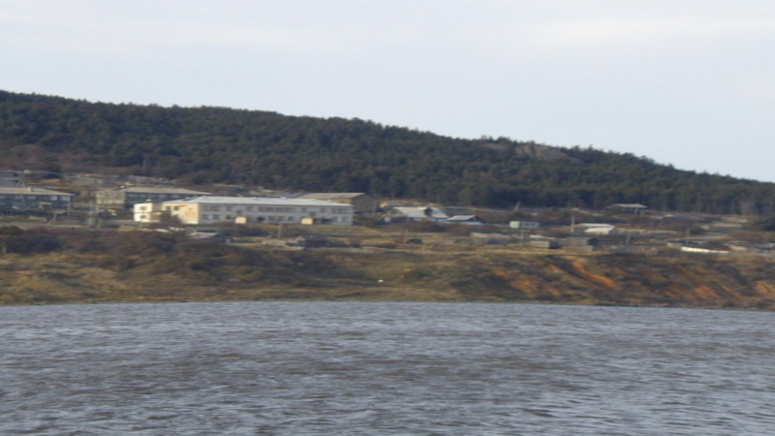
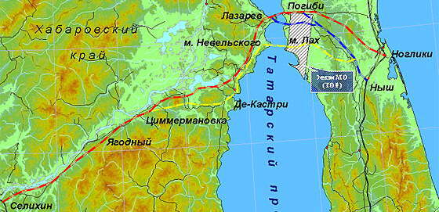
Пролив Невельского
Проли́в Невельско́го — пролив между материком Евразия и островом Сахалин. Соединяет Татарский пролив с Амурским лиманом. Длина около 56 км, наименьшая ширина 7,3 км, глубина на фарватере до 7,2 м.
Назван в честь Г. И. Невельско́го, открывшего пролив в 1849 году.
Под проливом во время правления Сталина предполагалось построить тоннель. В настоящее время идея тоннеля упоминается в прессе достаточно часто, однако, официальных заявлений о планах нет.
Другой проект - дамба, которая перегородит пролив и может использоваться как мост, соединяющий материк с Сахалином. Утверждается, что побережье Японского моря в Хабаровском и Приморском краях потеплеет. Оппоненты же приводят версию, что холодное Приморское течение, идущее вдоль берегов, никак не связано с проливом Невельского, а влияет на температуру воды в основном течения из пролива Лаперуза.
Северная часть пролива Невельского — место предполагаемого строительства моста или тоннеля на остров Сахалин, намеченного согласно планам транспортной инфраструктуры РФ на 2010-2030г.
Мост на Сахалин может стать частью гипотетического Русско-Японско-Корейского подводно-наземного транспортного коридора.
Назван в честь: Г. И. Невельско́го
Далее

Slide 5
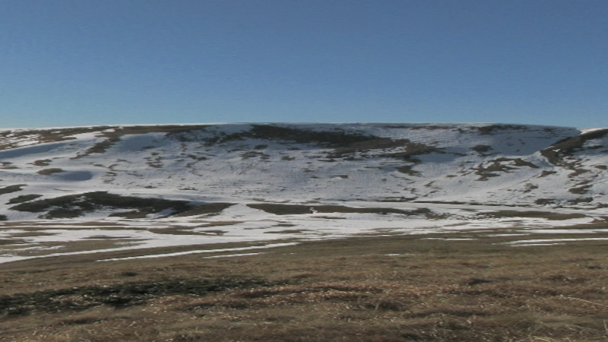
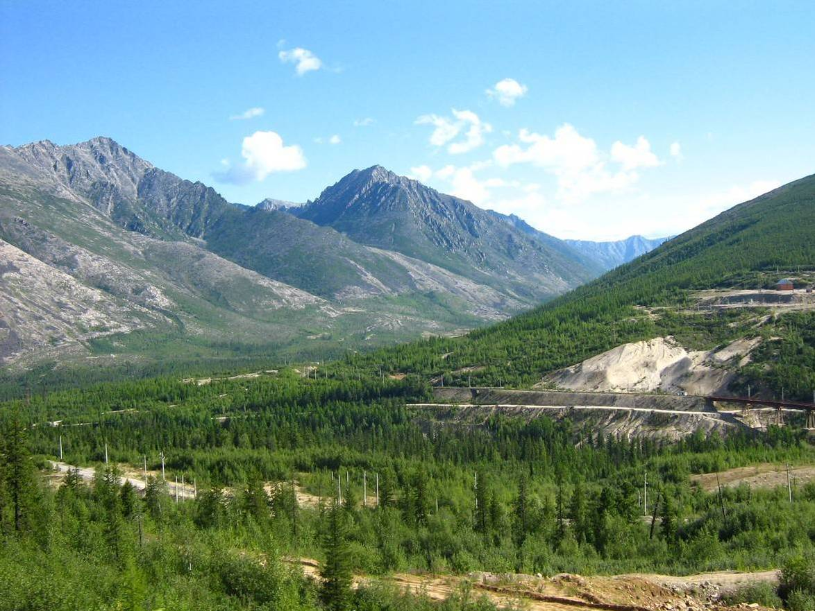
Хребет Черского
Хребет Черского расположен на Северо-Востоке Сибири, но не является хребтом в обычном понимании этого слова, а представляет собой протяжённую на 1500 км горную систему. Высшая точка — гора Победа, 3003 метра (по устаревшим данным 3147 метров).
Хребет Черского является одним из последних крупных географических объектов, появившихся на карте нашей страны. Он был открыт С. В. Обручевым в 1926 году и назван по имени исследователя И. Д. Черского, умершего во время экспедиции в Северо-Восточную Сибирь в 1892 году. Границами горной системы служат Яно-Оймяконское нагорье на юго-западе и Момо-Селенняхская рифтовая впадина на северо-востоке. Простирается по территории Якутии и Магаданской области.
Назван в честь: И. Д. Черского
Далее

Slide 6
Информационная презентация по географии
Завершить просмотр

